Slide 1
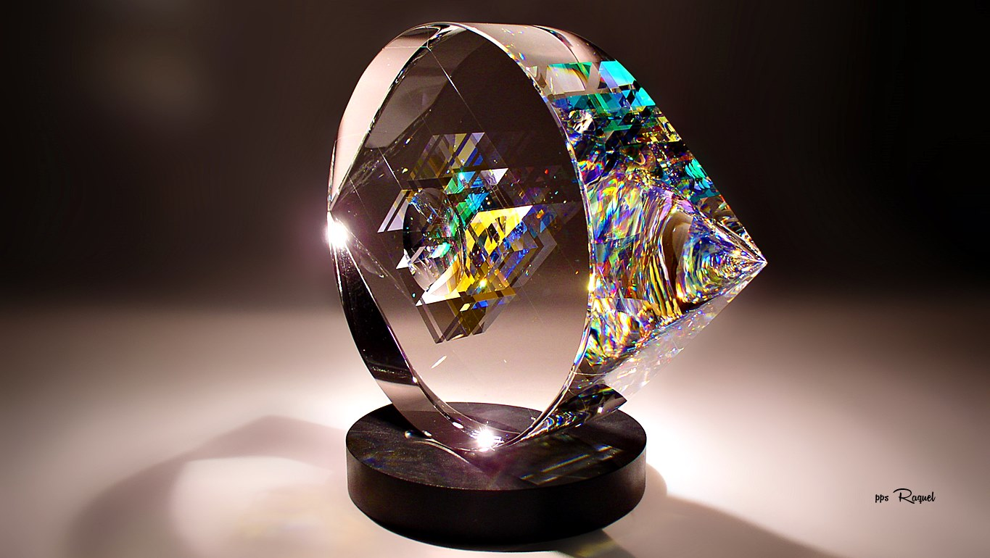
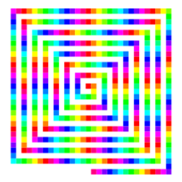







Slide 2


Las esculturas de vidrio del extraordinario artista Jack Storms han logrado gran reconocimiento en el ámbito público y en el exigente mundo de las bellas artes, ya que abrió su propio estudio en 2004. Jack Storms trabaja en un medio increíblemente raro. Un verdadero pionero en el mundo del arte en cristal frío, el trabajo de Storms es buscado por coleccionistas de todo el mundo y ha sido encargado para ceremonias de premiación, como piezas conmemorativas e incluso como regalo emisario al Presidente de Nigeria.
Jack Storms es uno de los artistas de cristal más vendidos. Actualmente,
hay una lista de espera de seis meses para algunas de sus piezas.

Slide 3
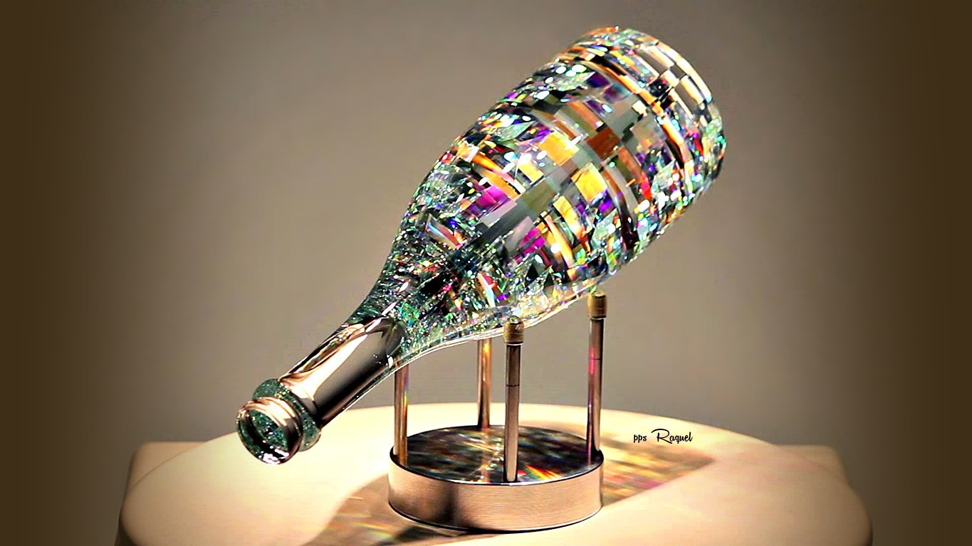

Slide 4
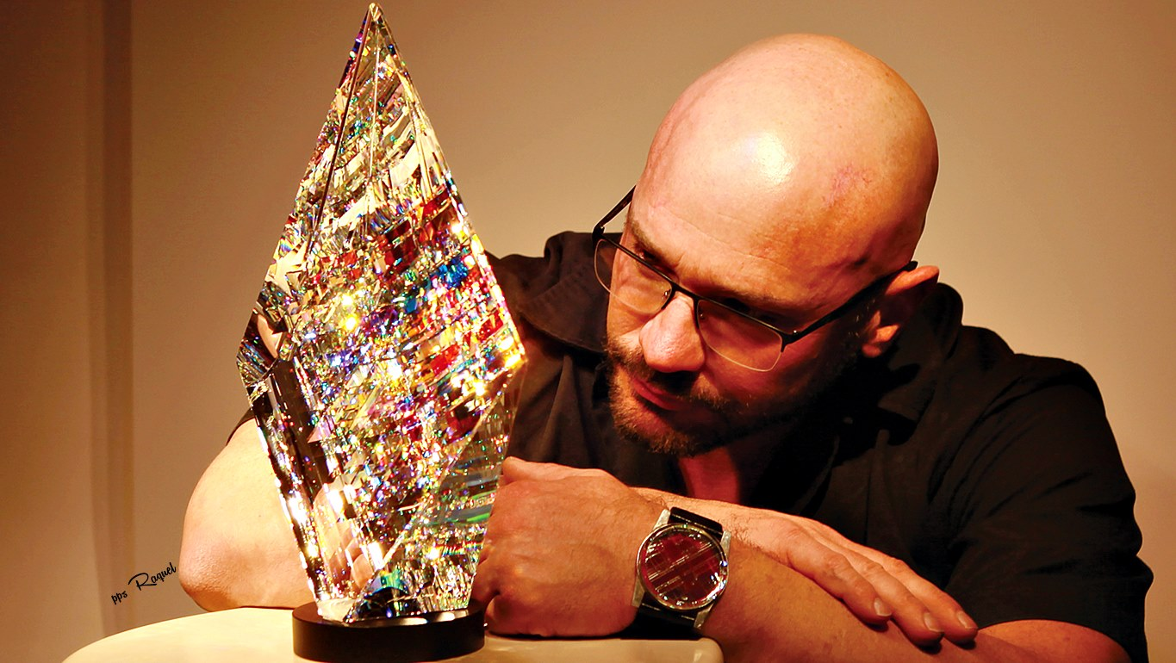
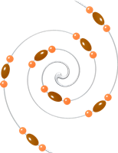

Slide 5
El método:
Inspirándose tanto en su corazón como en su mente al concebir sus diseños artísticos, Jack Storms utiliza la teoría de Fibonacci, en el corazón de cada escultura de cristal de plomo. Fibonacci es un gran matemático que articuló la matemática natural vista en la naturaleza. La belleza natural se crea, no se fabrica. De los floretes de la repetición de una flor a las escamas de una piel de la piña, los números de Fibonacci se encuentran en el patrón de crecimiento de cada cosa viva en naturaleza.

Slide 6
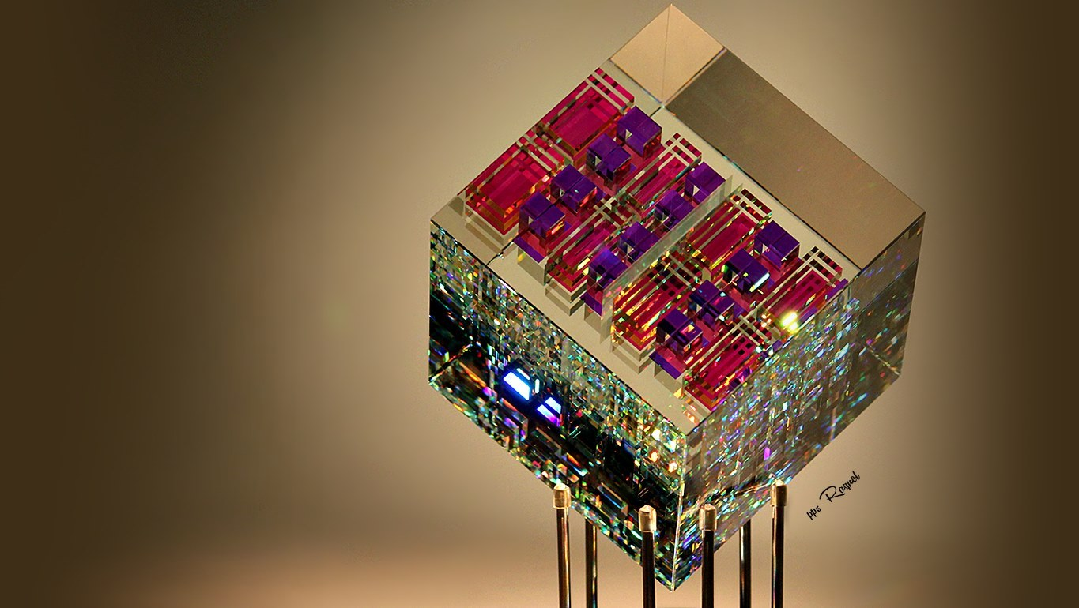

Slide 7
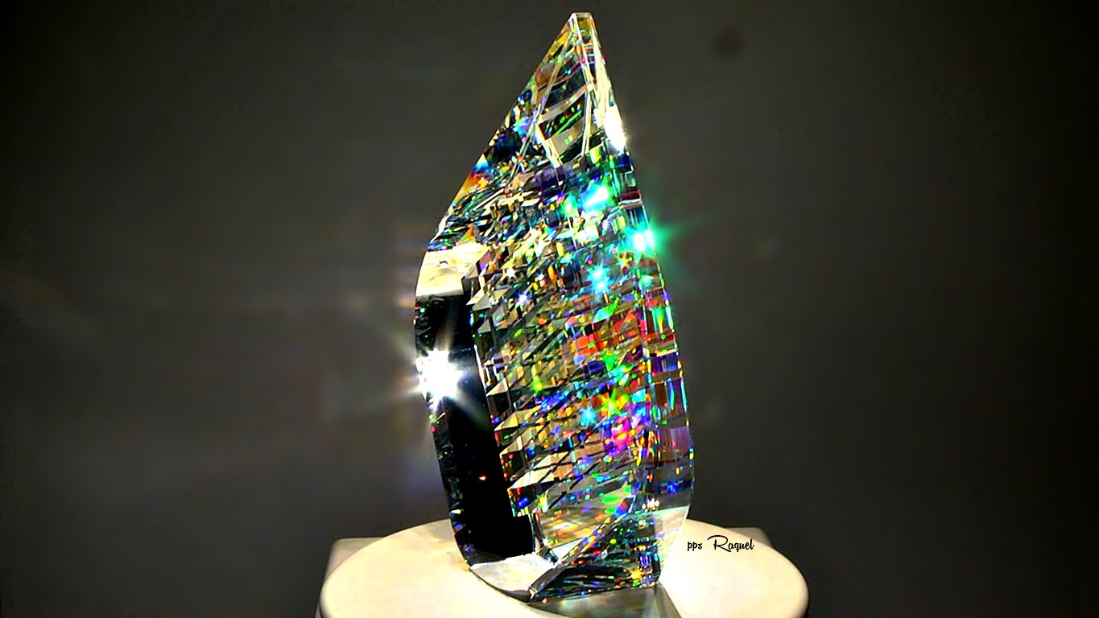

Slide 8
Combina cristal puro, cristal de plomo y vidrio dicroico a través de un proceso de producción de vidrio frío. Estas piezas bellamente reflexivas y esculpidas a mano comienzan con un núcleo de piezas de vidrio dicroicas; Cada corte, pulido y laminado hasta que brillan como espejos. Este núcleo se envuelve en cristal esculpido, óptico refractando la luz que pasa a través de las piezas y la creación de un espectáculo de luz hipnótica de fuego y colores de hielo. Los resultados son increíblemente hermosos y codiciados por todos los que ponen los ojos en ellos.

Slide 9
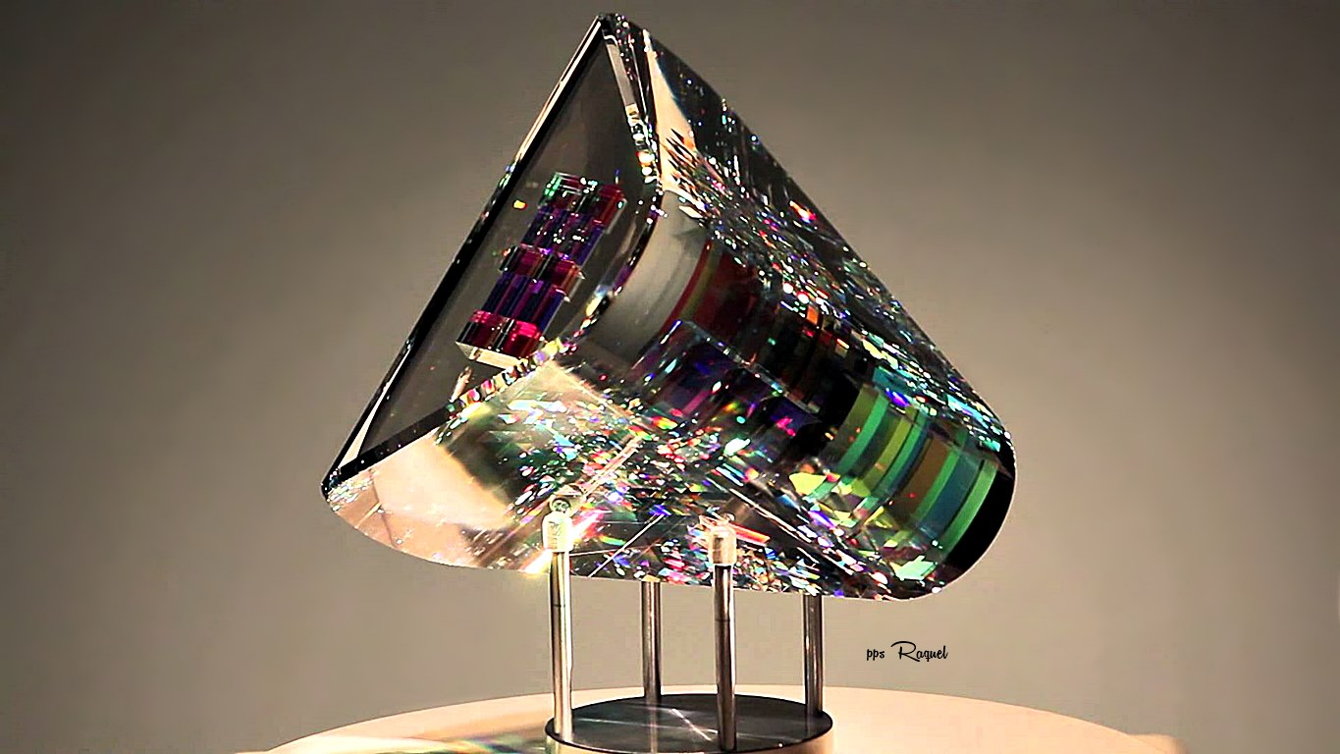


Slide 10
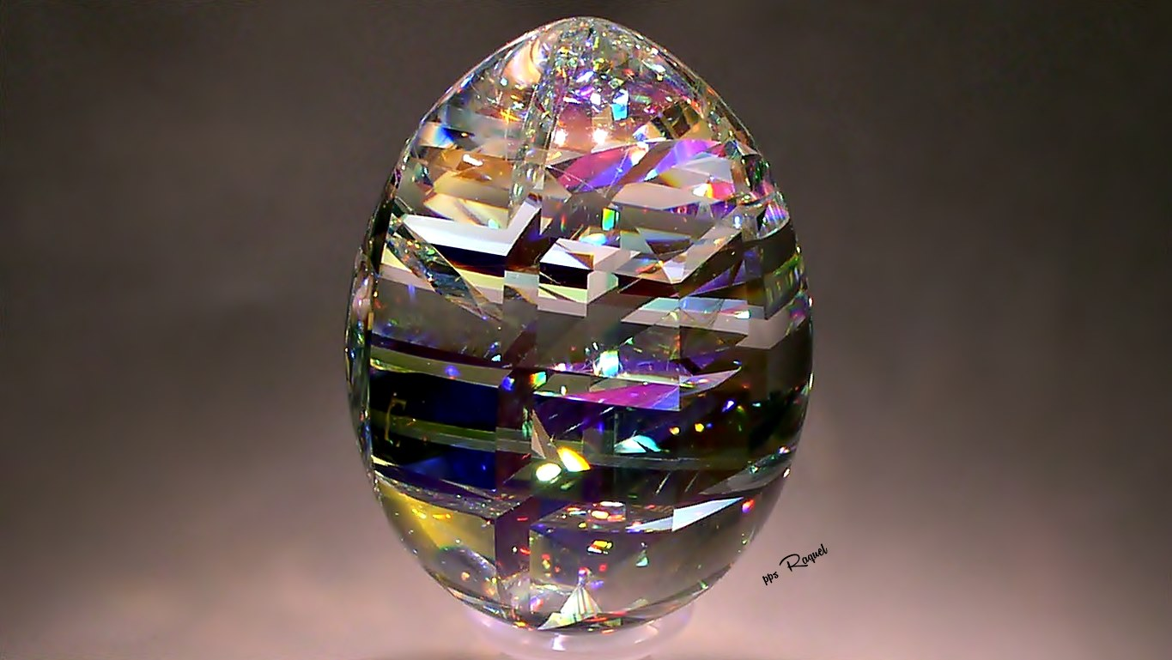

Slide 11
Este proceso de escultura es increíblemente intenso y físicamente desafiante. En el mundo entero, sólo hay un puñado de artesanos de vidrio fino trabajando en este medio. Puede tomar hasta diez semanas para crear sólo uno de estos diseños increíbles, más largo para piezas grandes y especializadas.

Slide 12
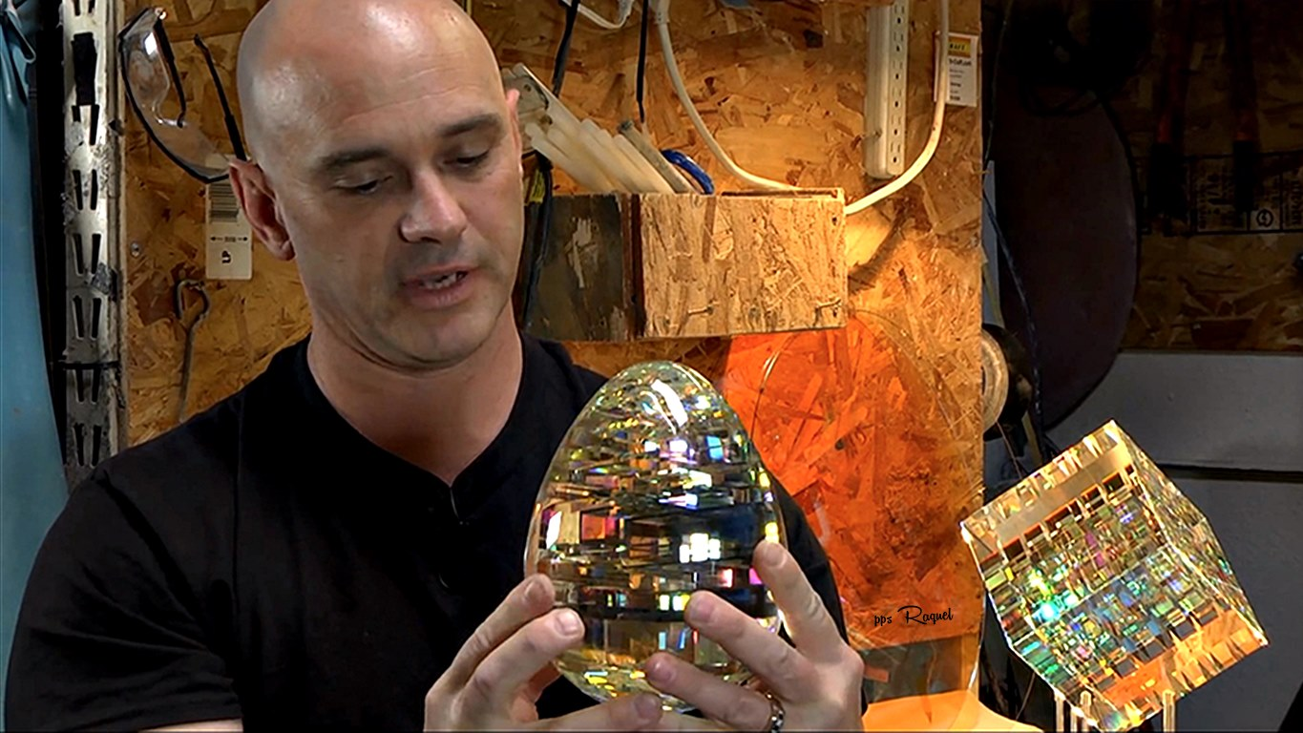

Slide 13

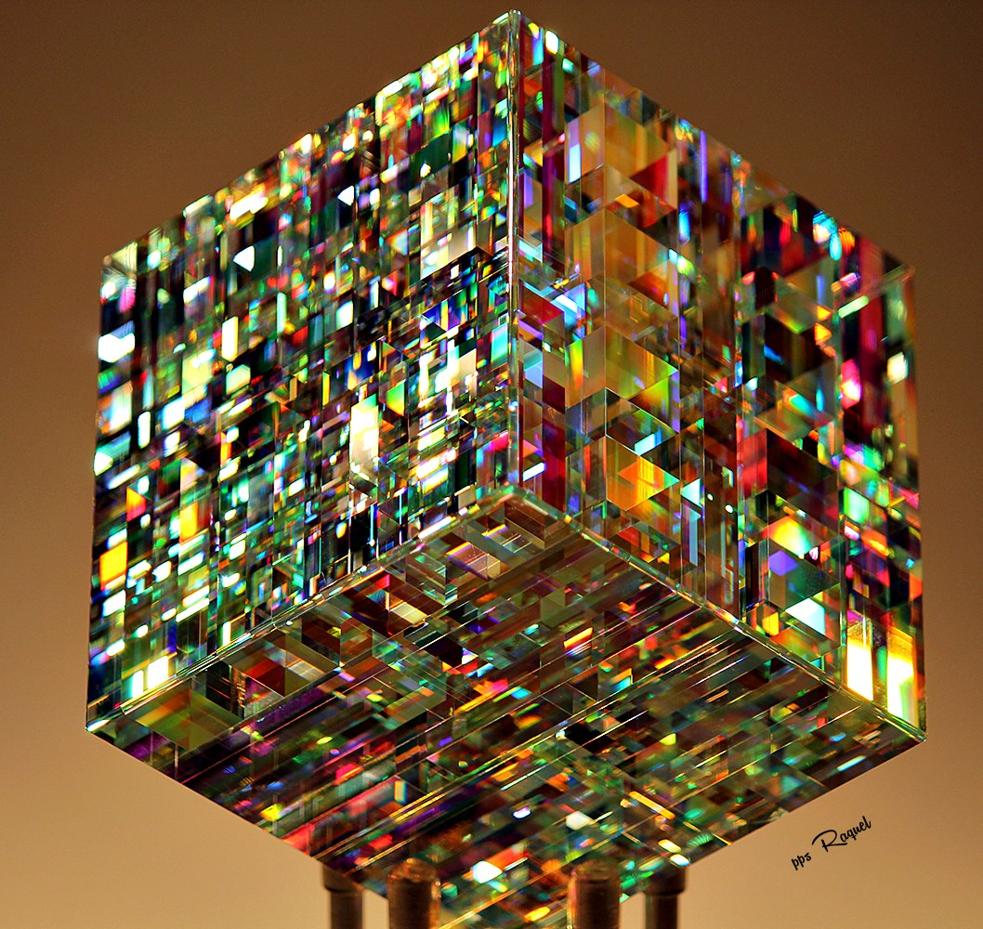

Slide 14
No contento de estar limitado por lo que era posible, Storms se propuso hacer lo que muchos pensaban que era imposible, al diseñar un torno de vidrio de trabajo en frío. Para lograr este importante logro, Storms se basó en los primeros recuerdos del trabajo de madera de su padre. Storms es el único artista de vidrio frío que trabaja fuera del torno de su propio diseño permitiéndole descubrir formas únicas. Este proceso le da la capacidad de convertir vidrio y esculpir curvas, formas detalladas nunca antes visto en la producción de vidrio frío.

Slide 15
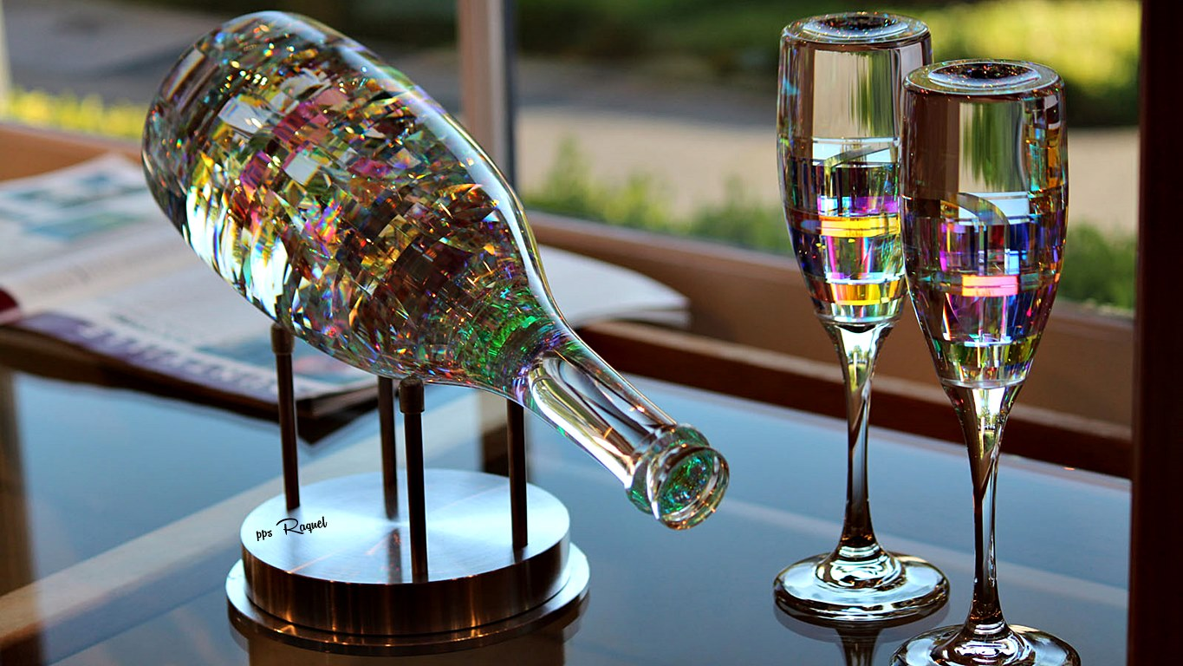

Slide 16
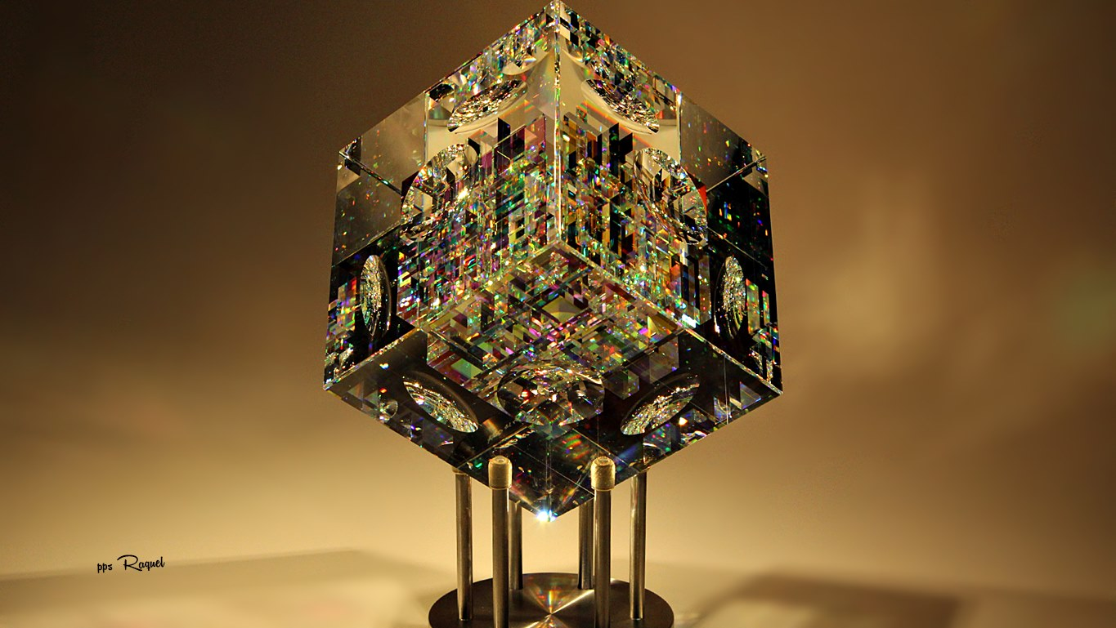

Slide 17
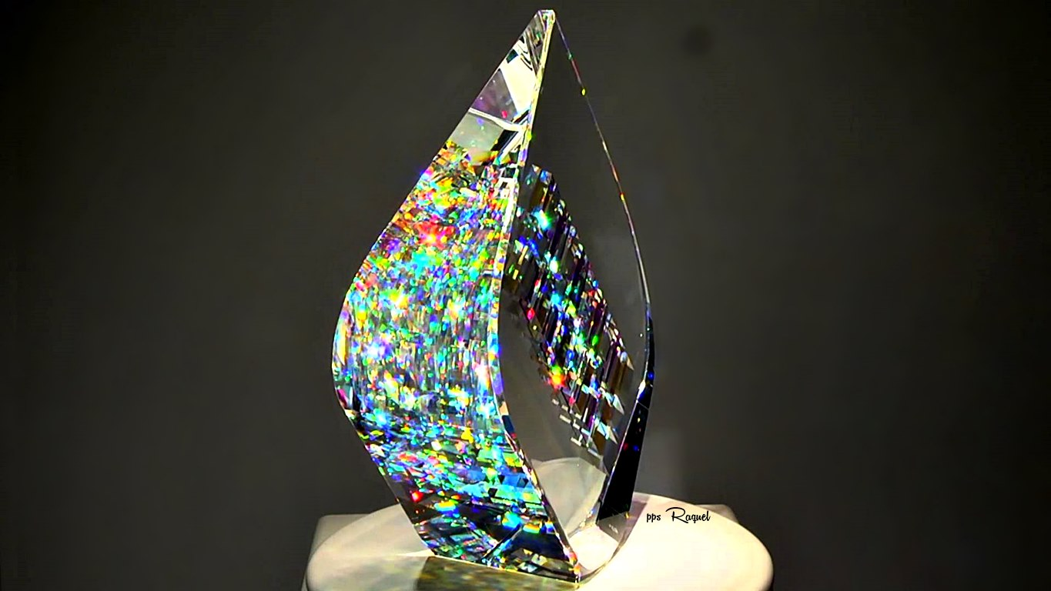

Slide 18
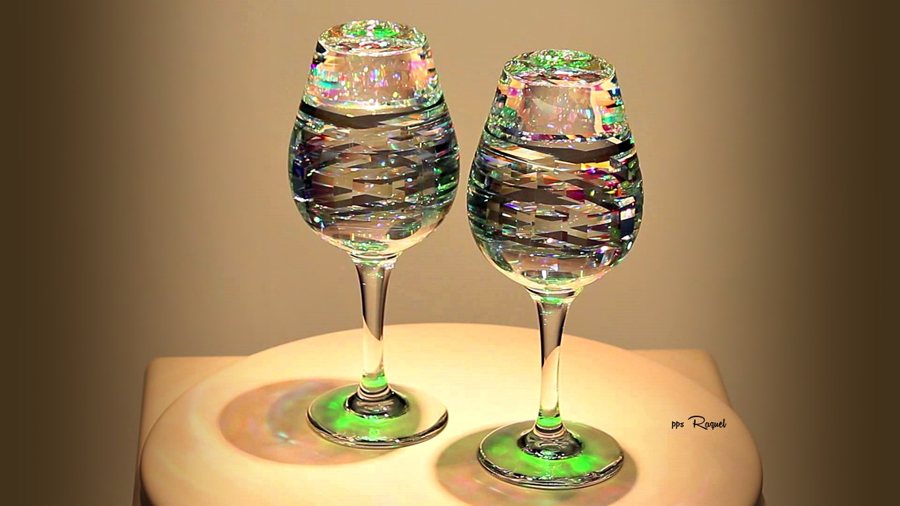

Slide 19
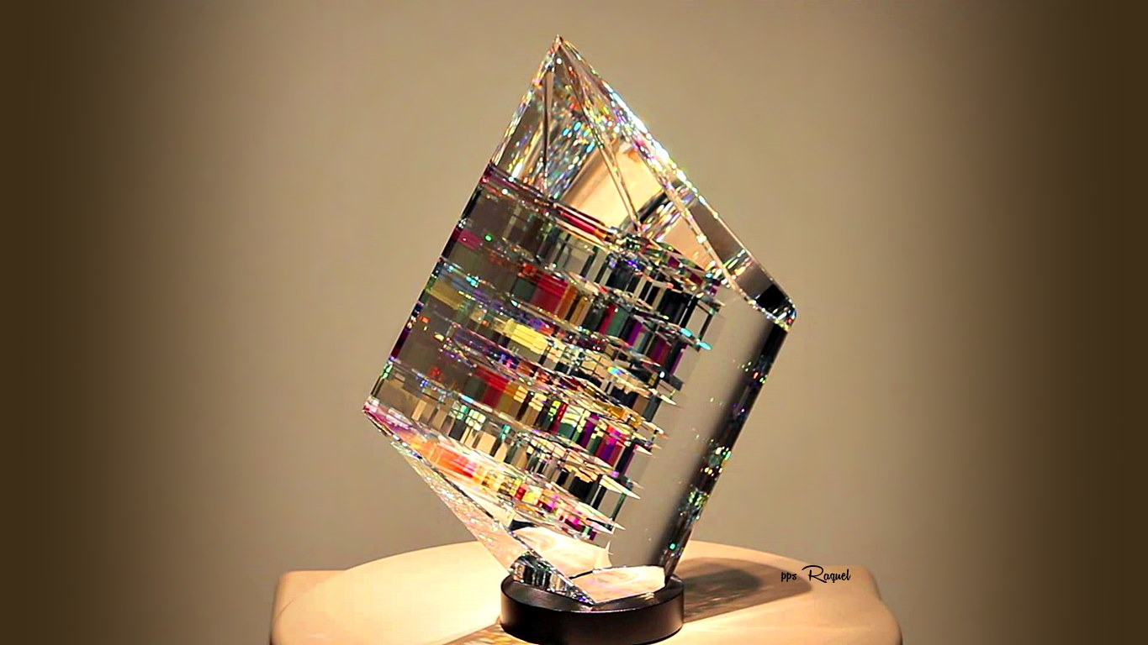

Slide 20
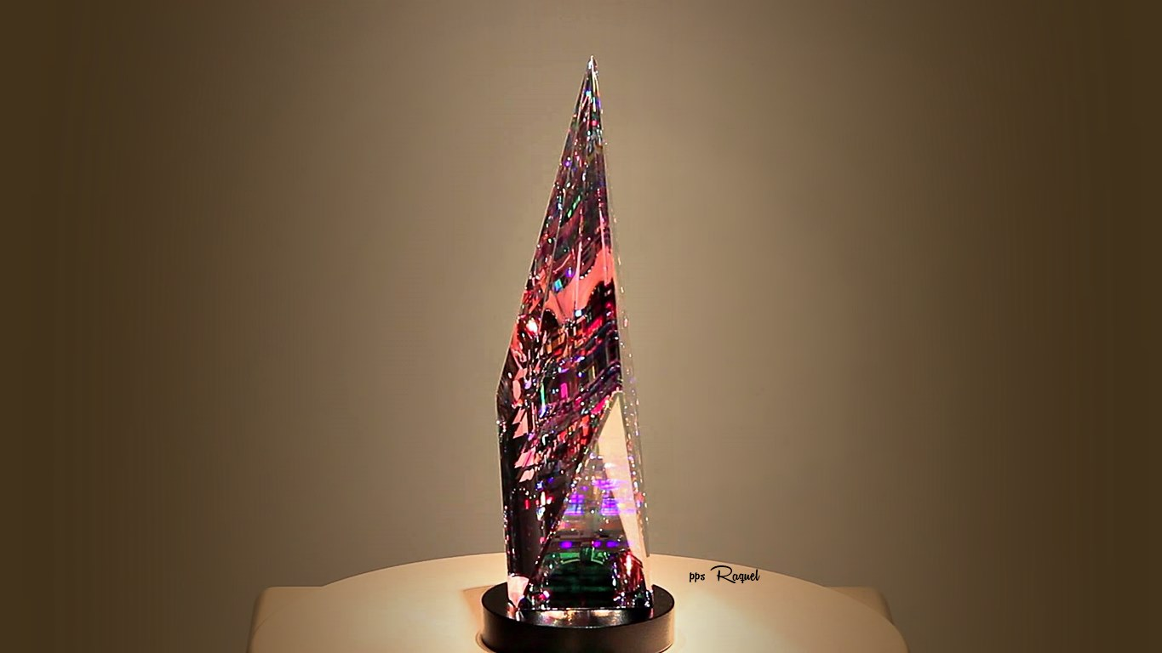

Slide 21
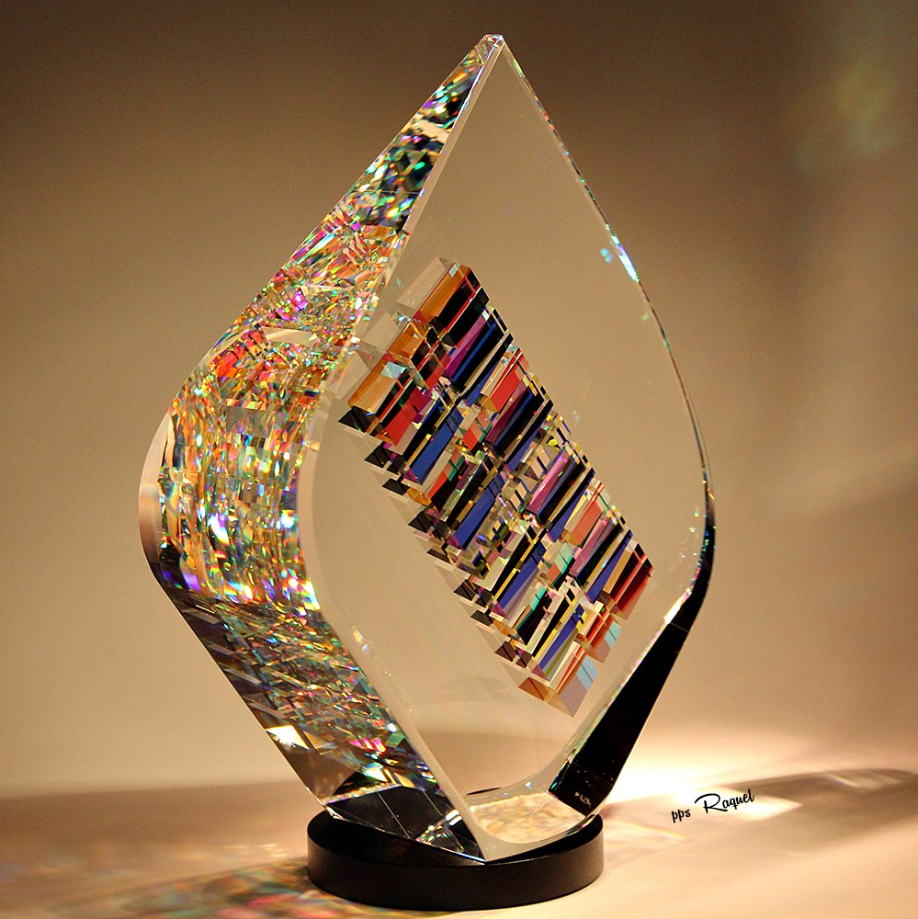

Slide 22
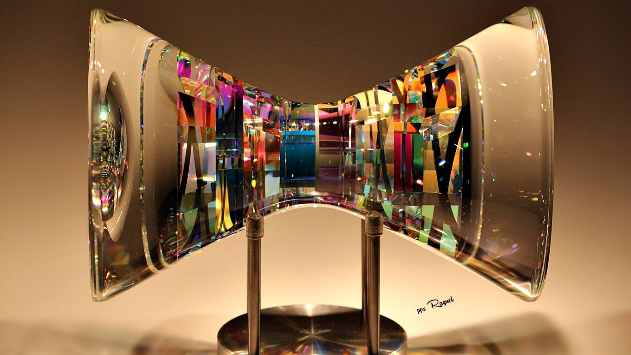

Slide 23
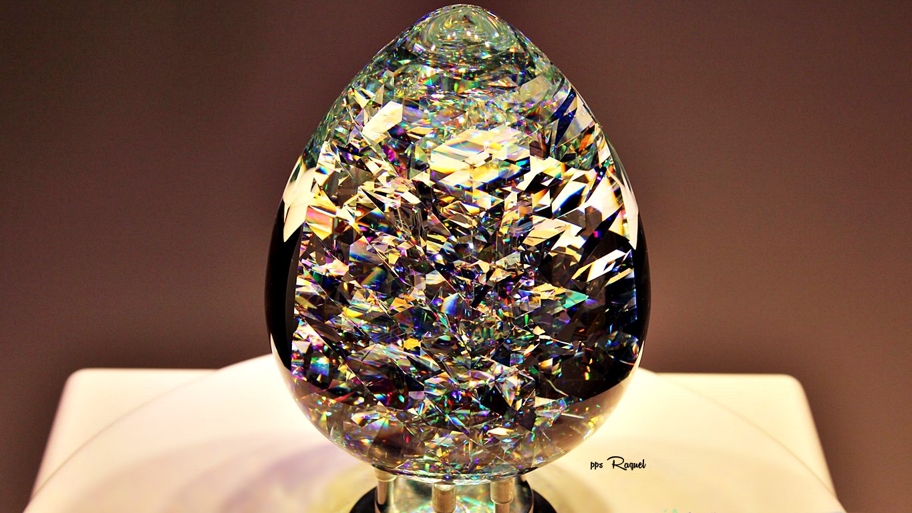

Slide 24
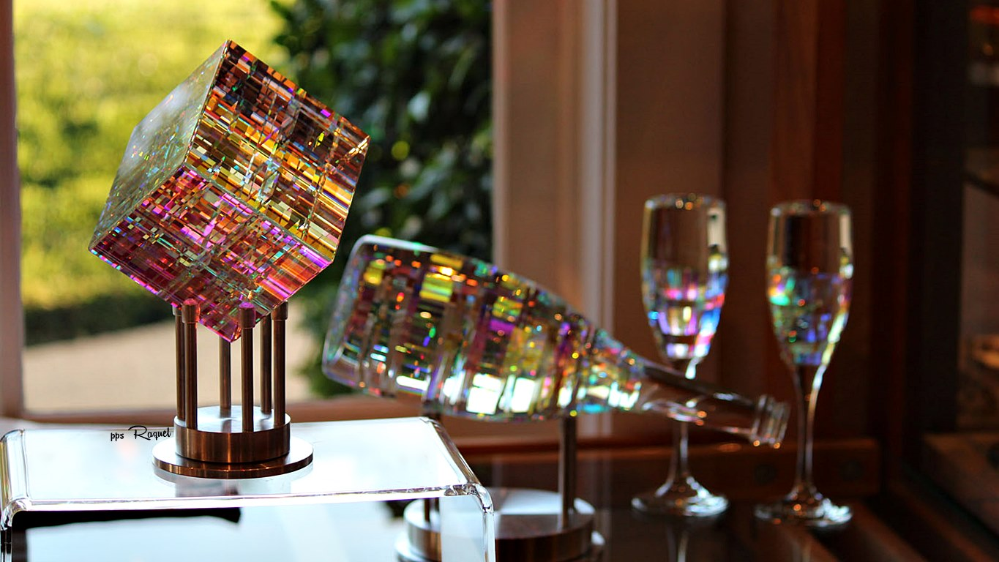

Slide 25
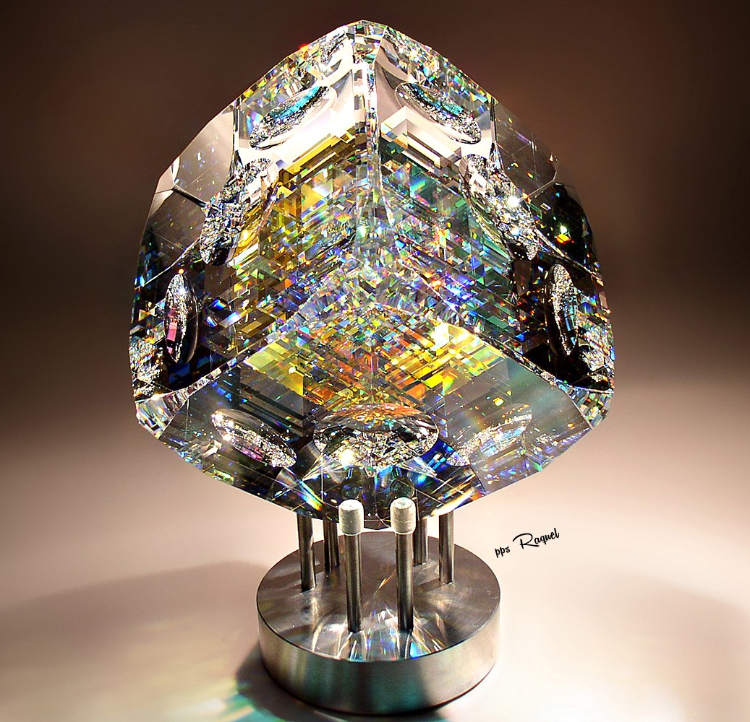

Slide 26
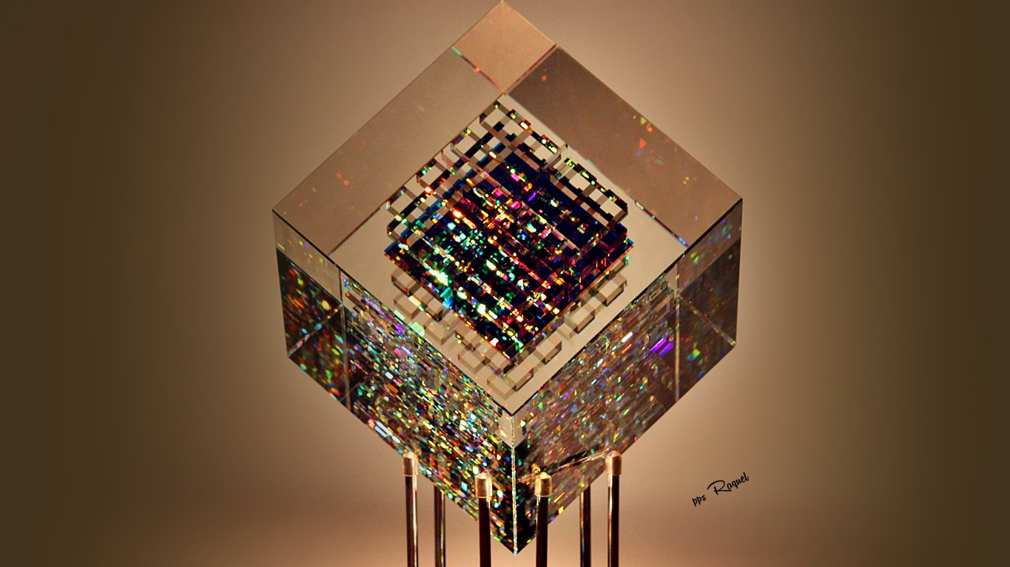

Slide 27
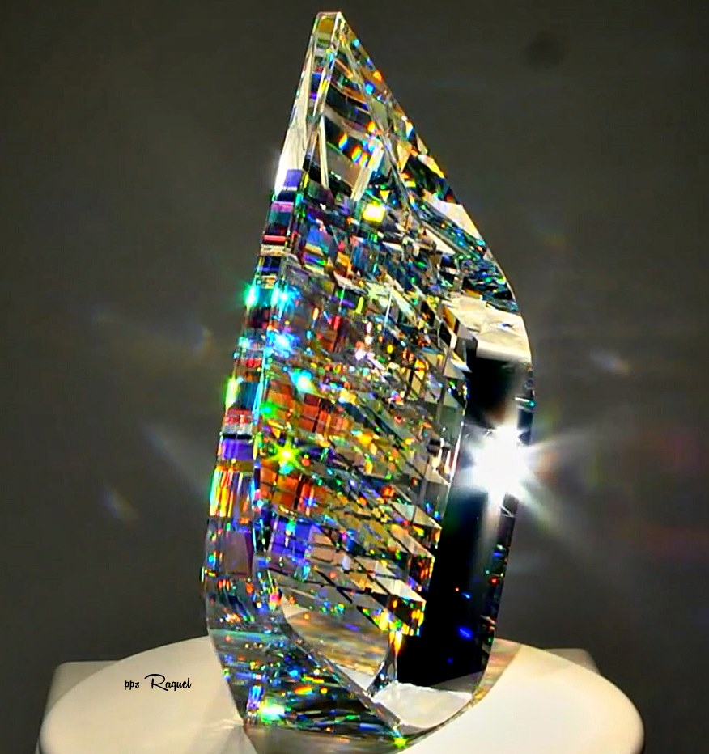

Slide 28
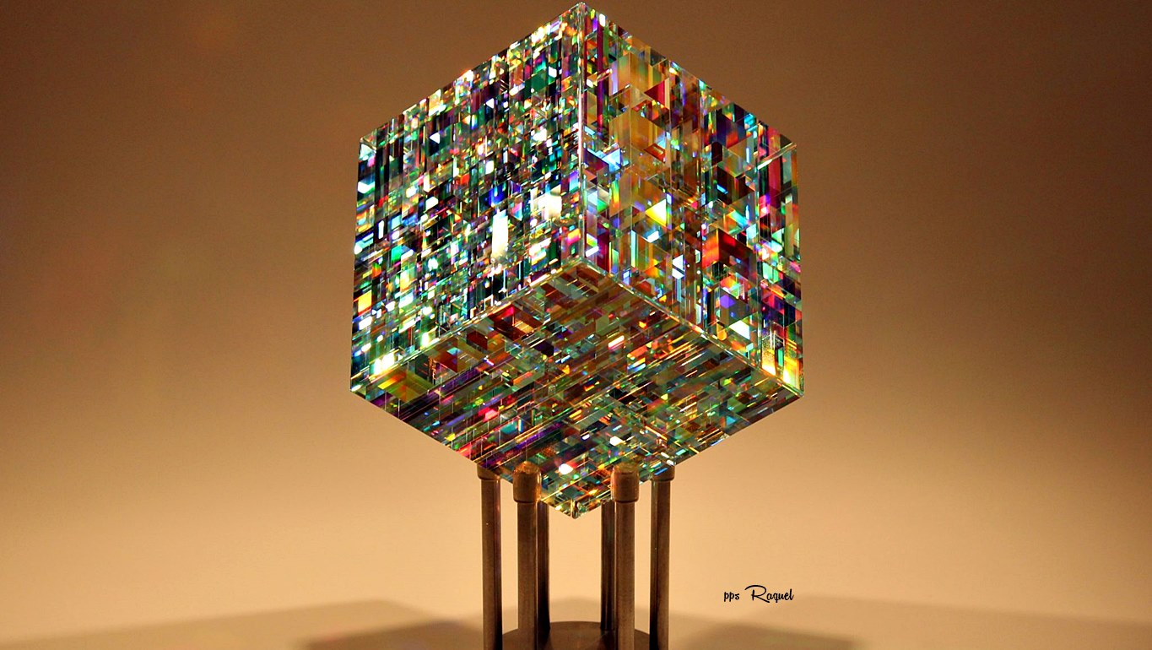

Slide 29
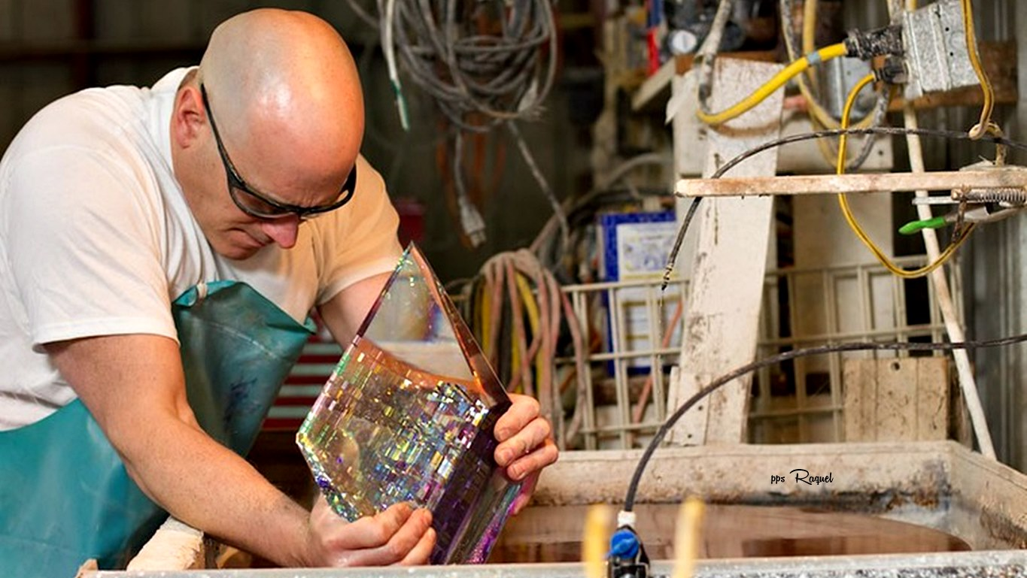

Slide 30
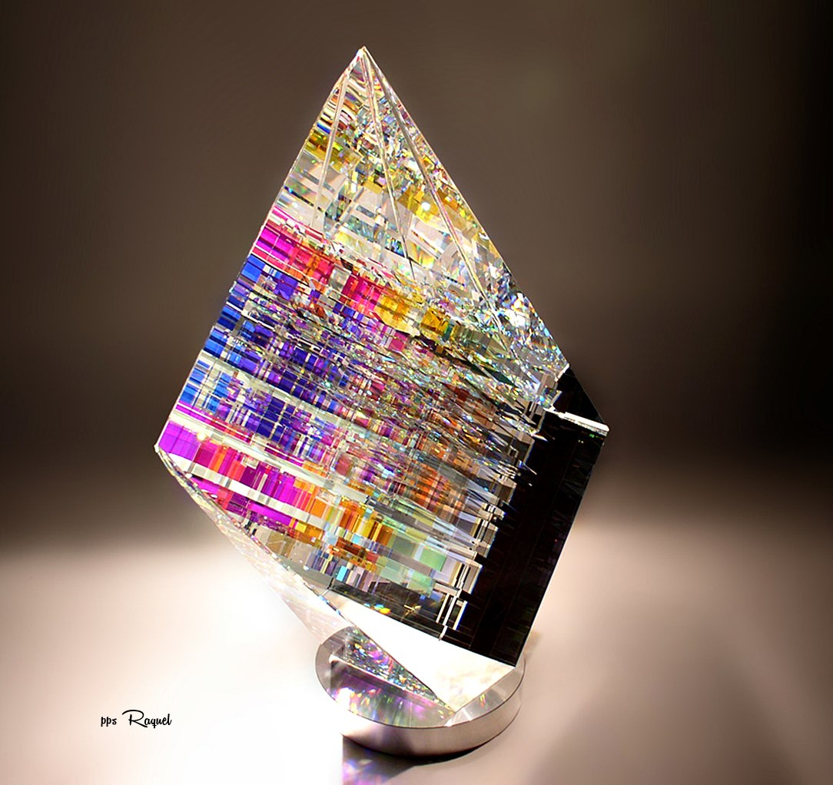

Slide 31
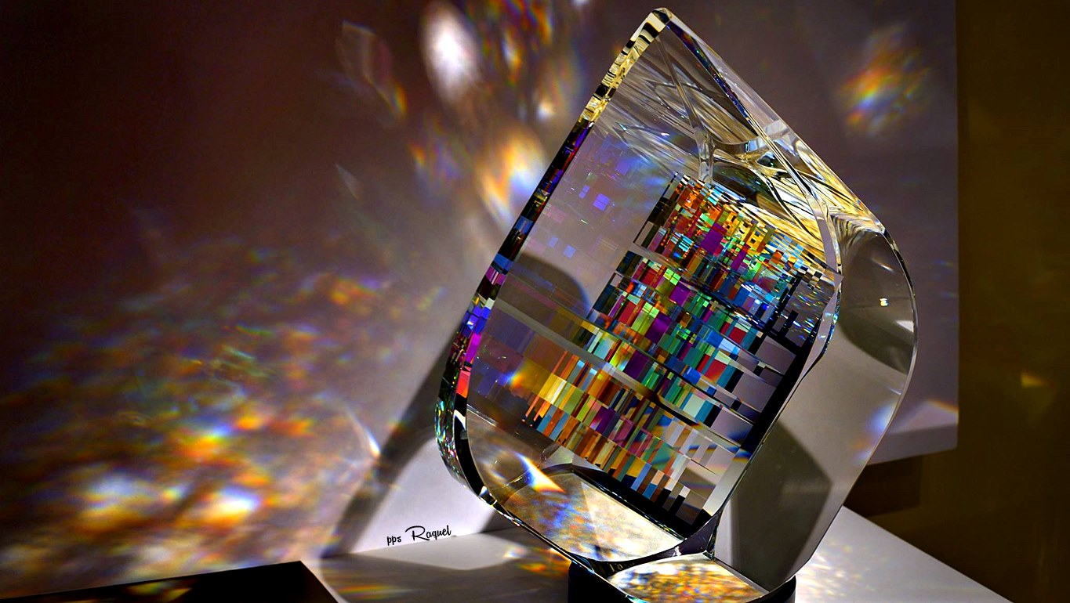

Slide 32
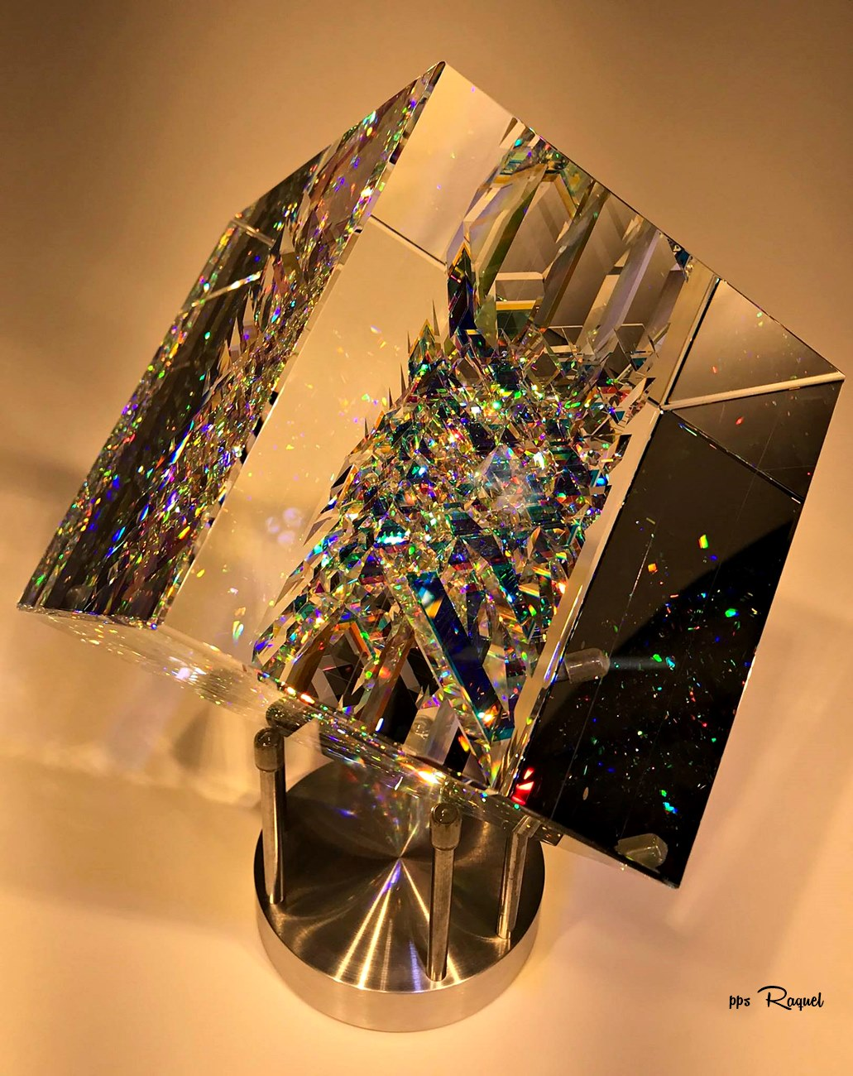

Slide 33
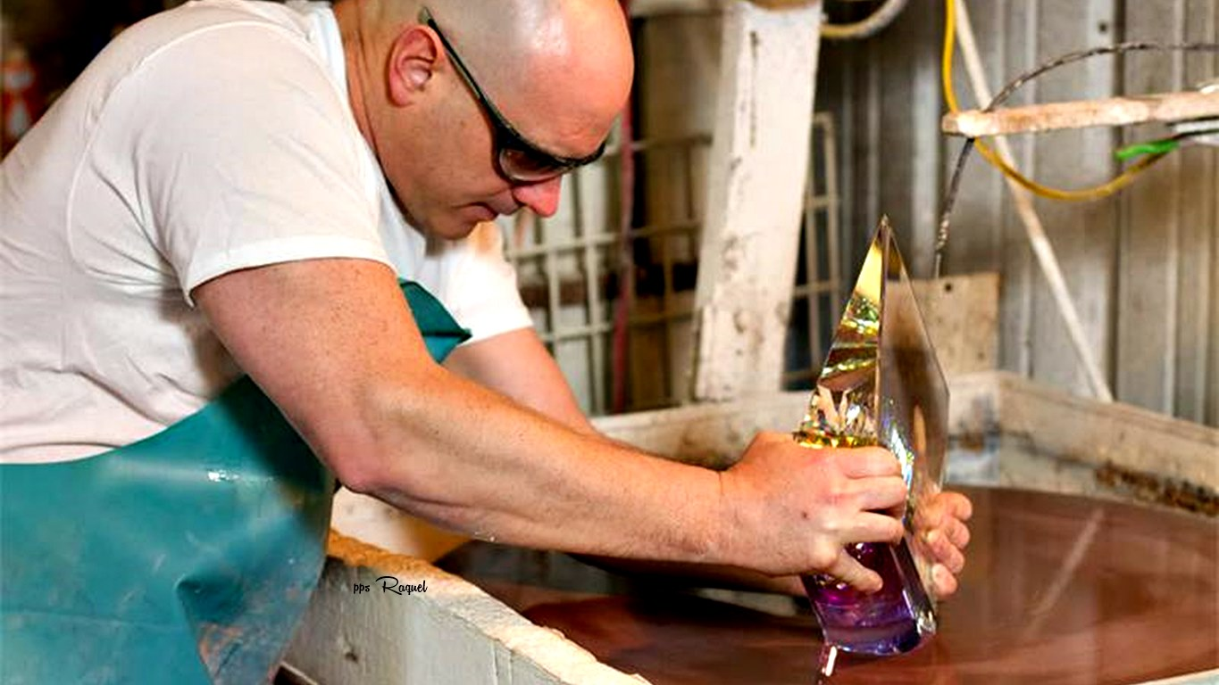

Slide 34
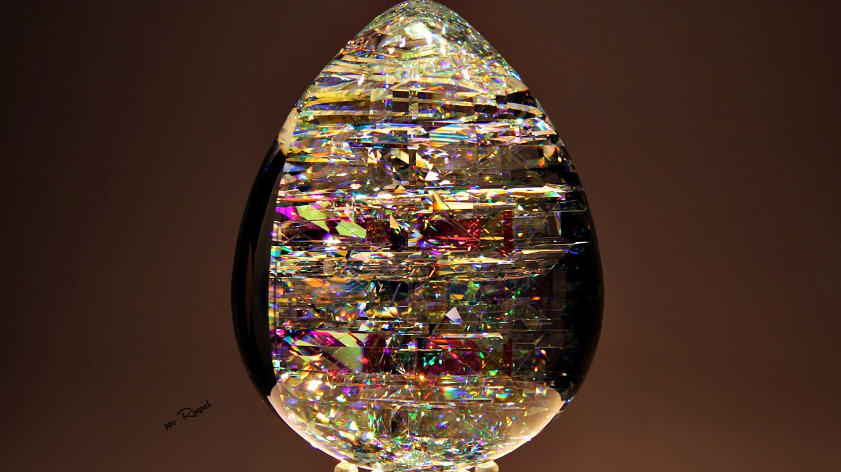

Slide 35
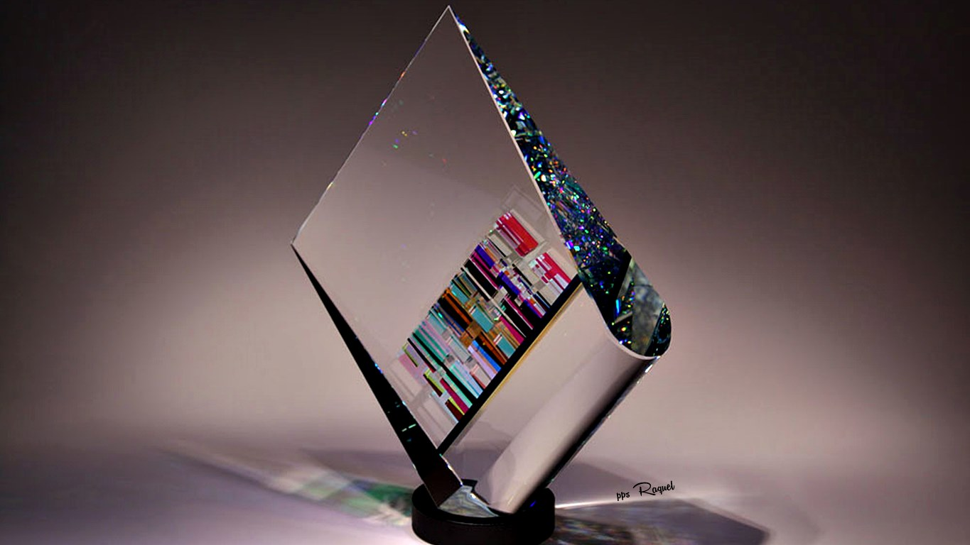

Slide 36
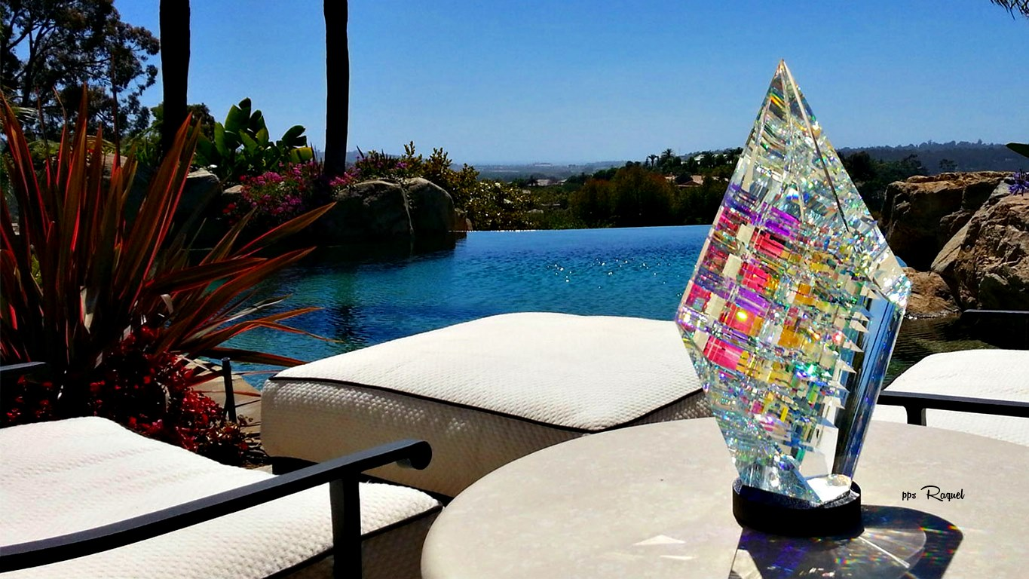

Slide 37
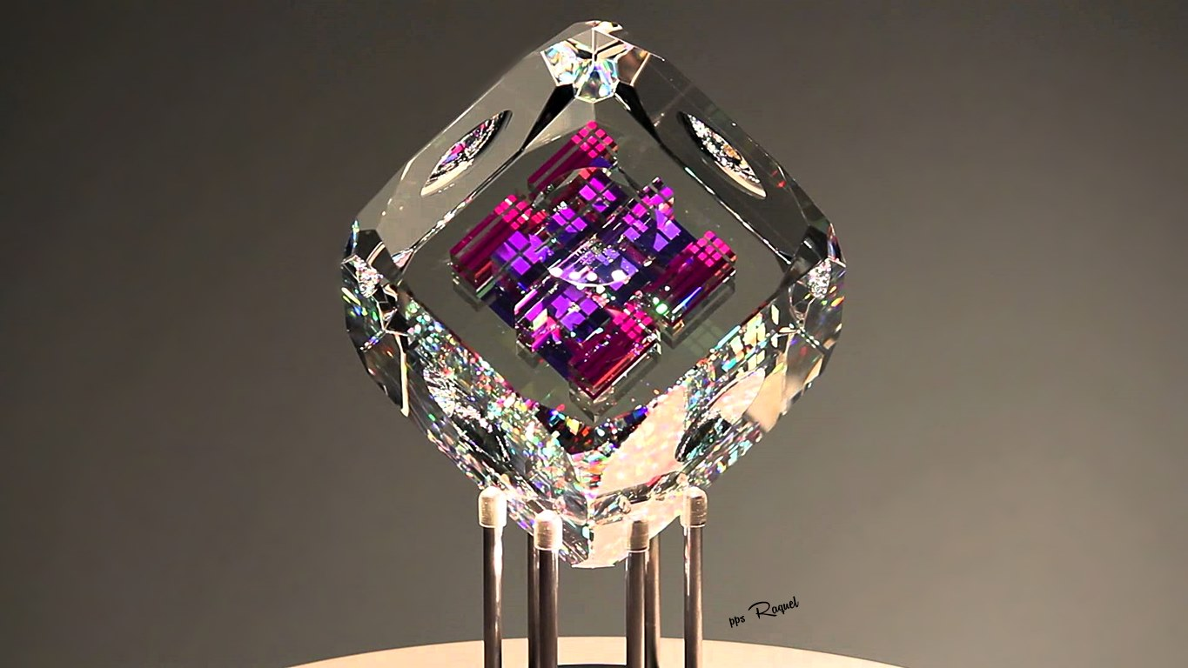

Slide 38
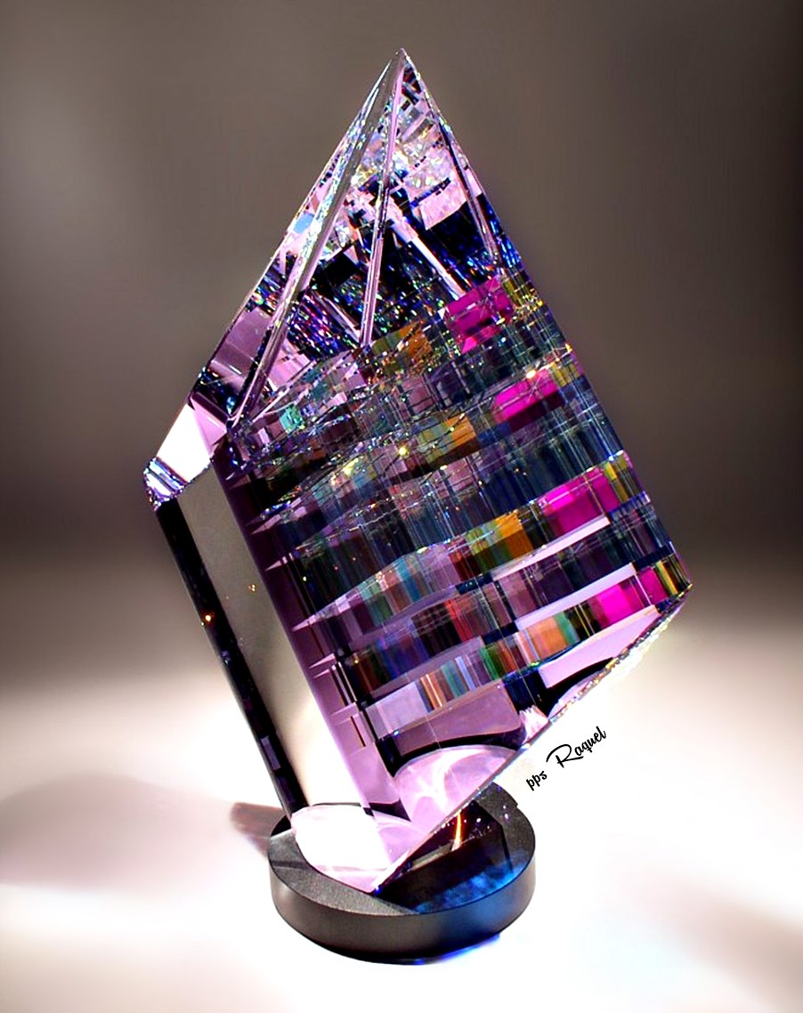

Slide 39
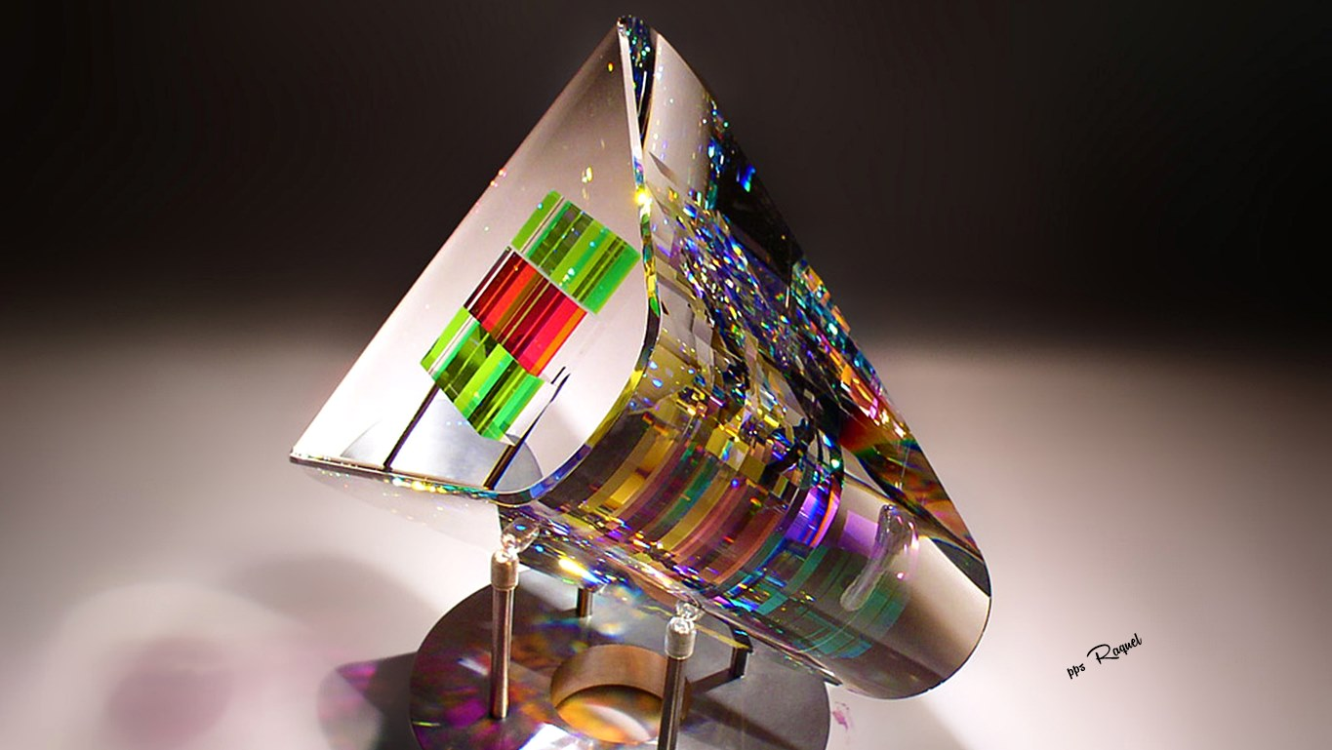

Slide 40
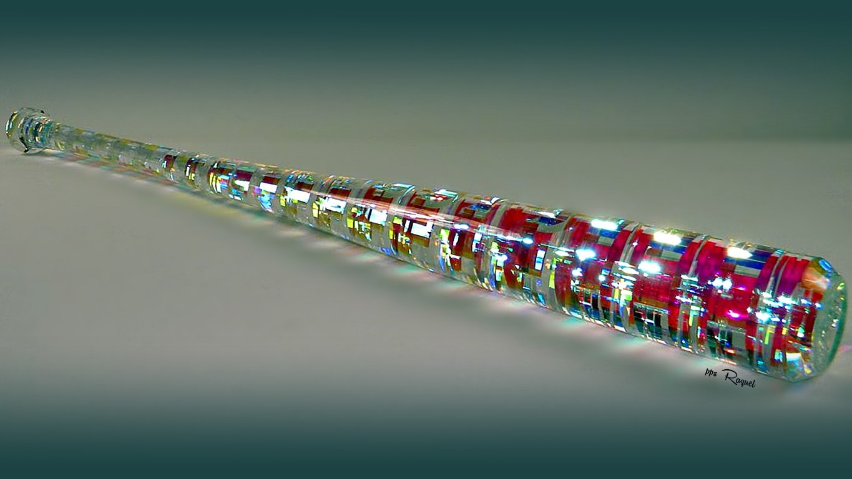

Slide 41
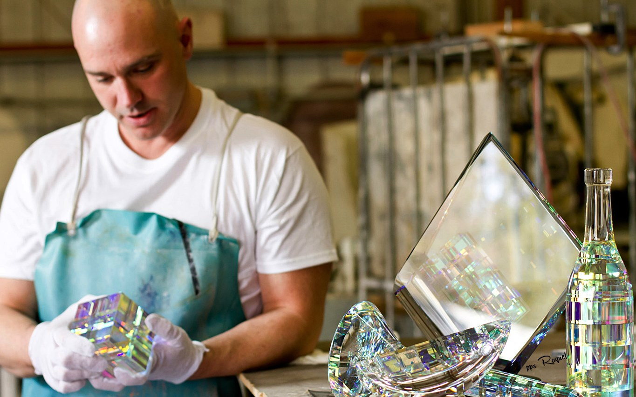

Slide 42
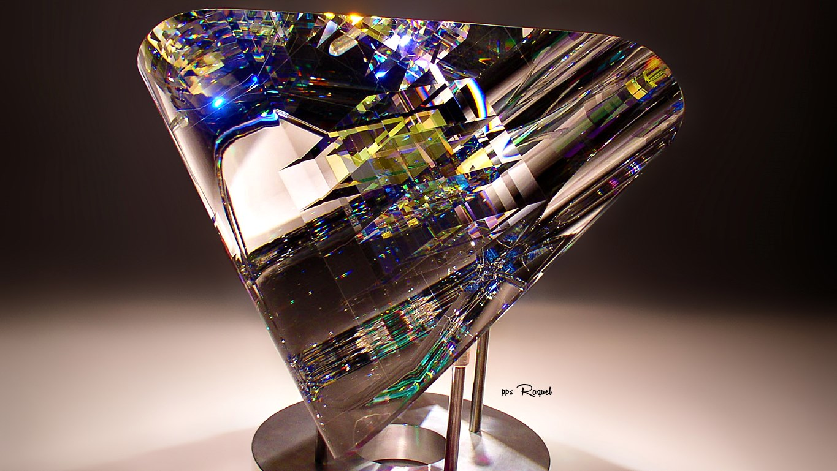

Slide 43
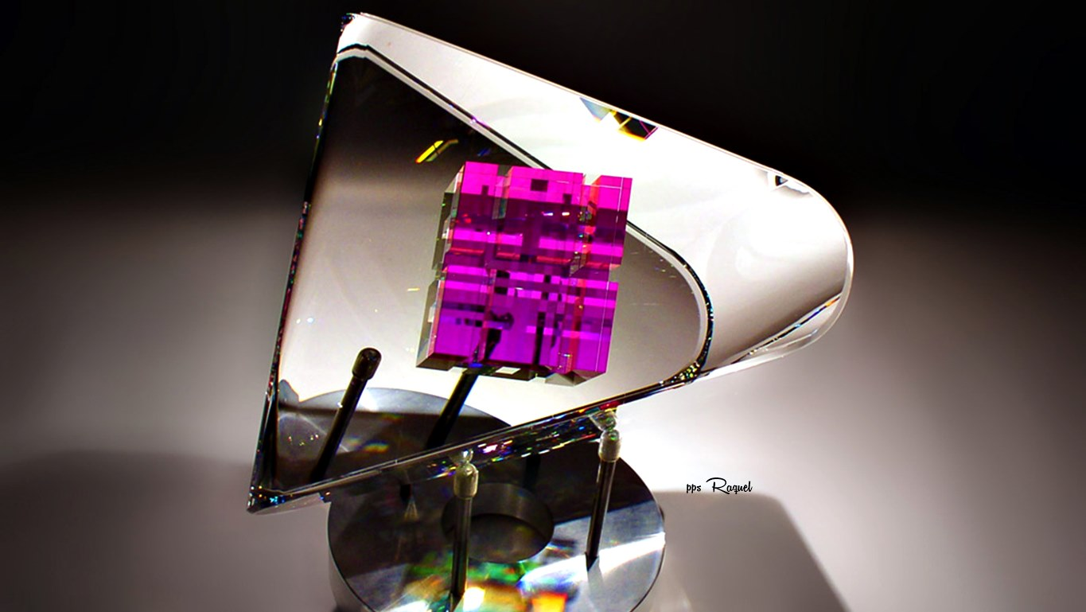

Slide 44
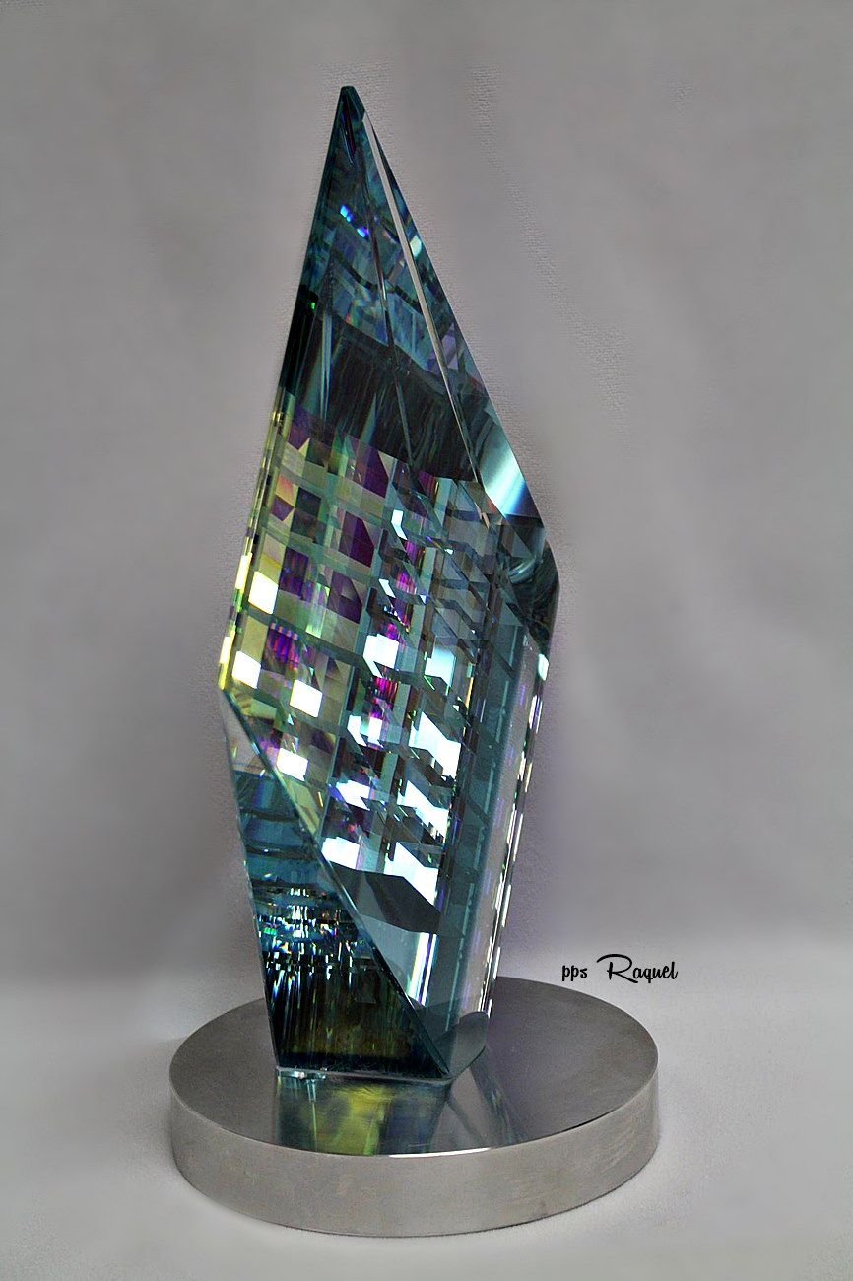

Slide 45
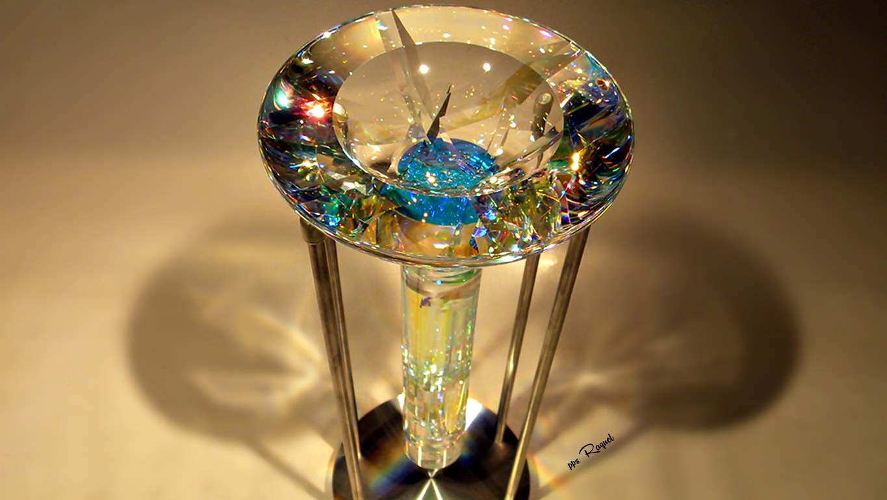

Slide 46
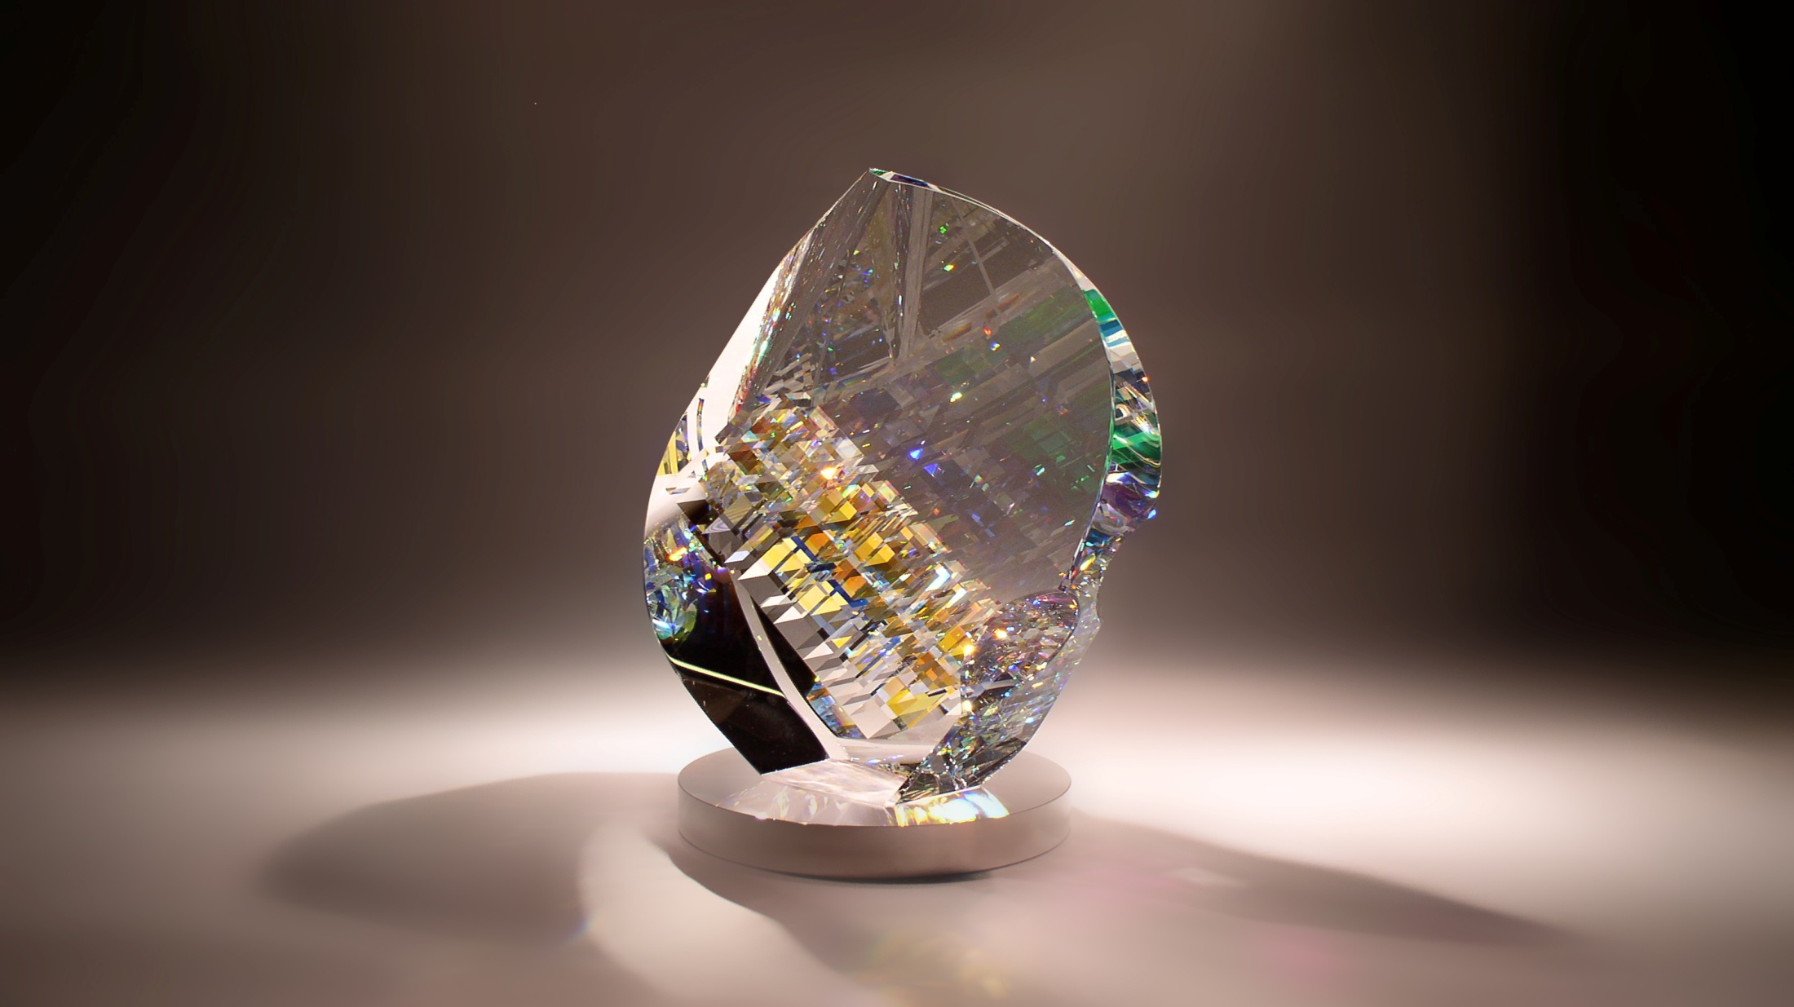

Slide 47
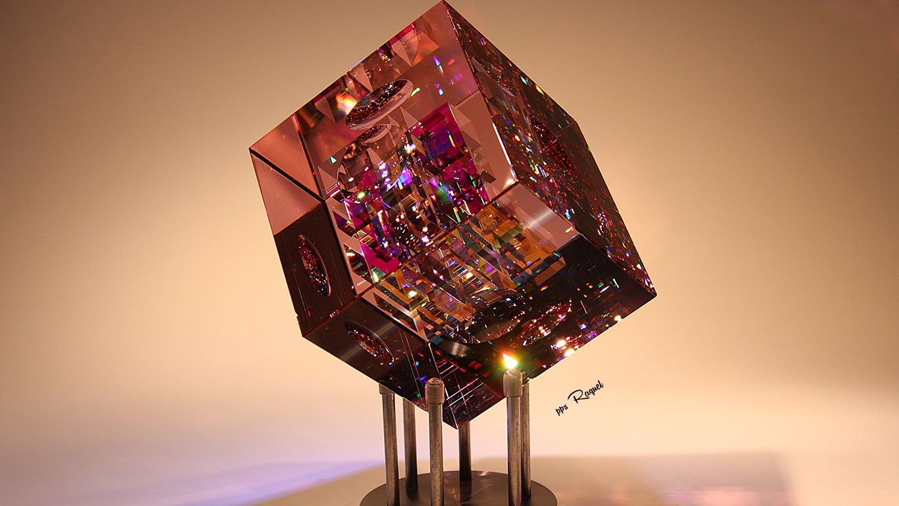

Slide 48
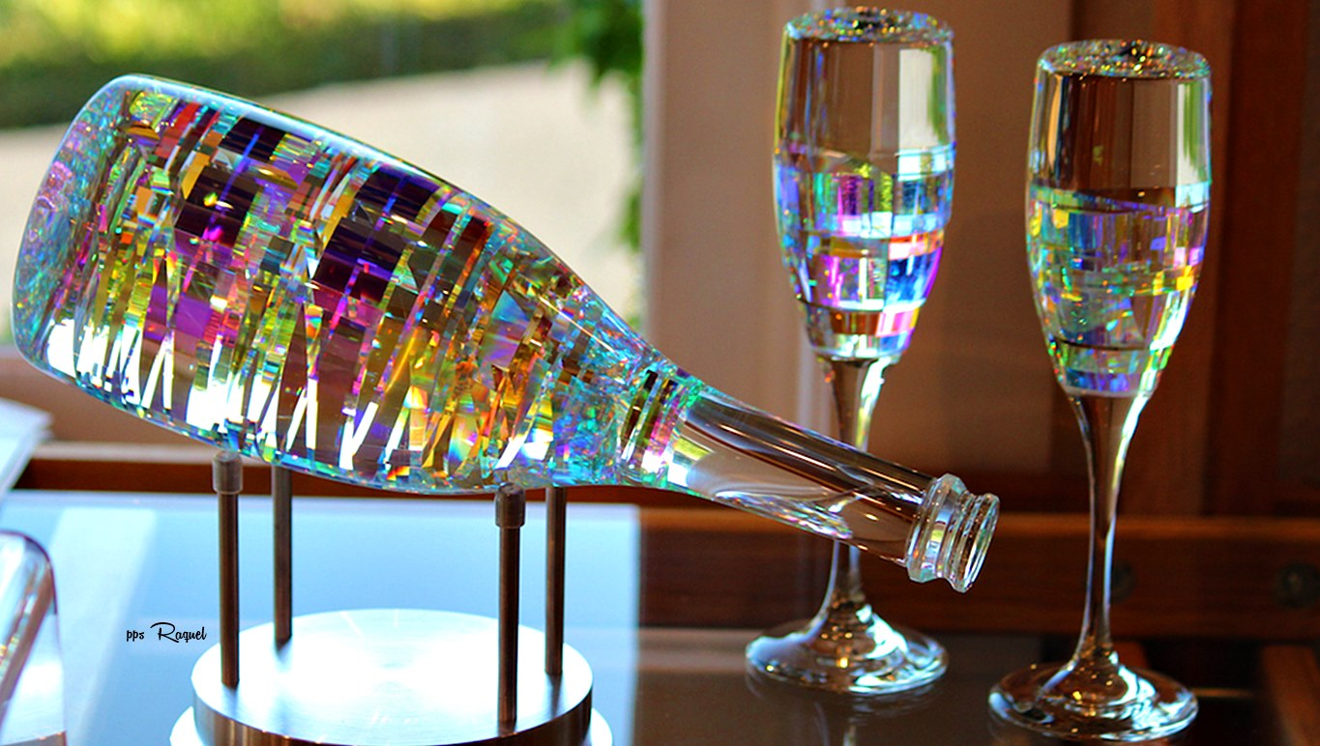

Slide 49
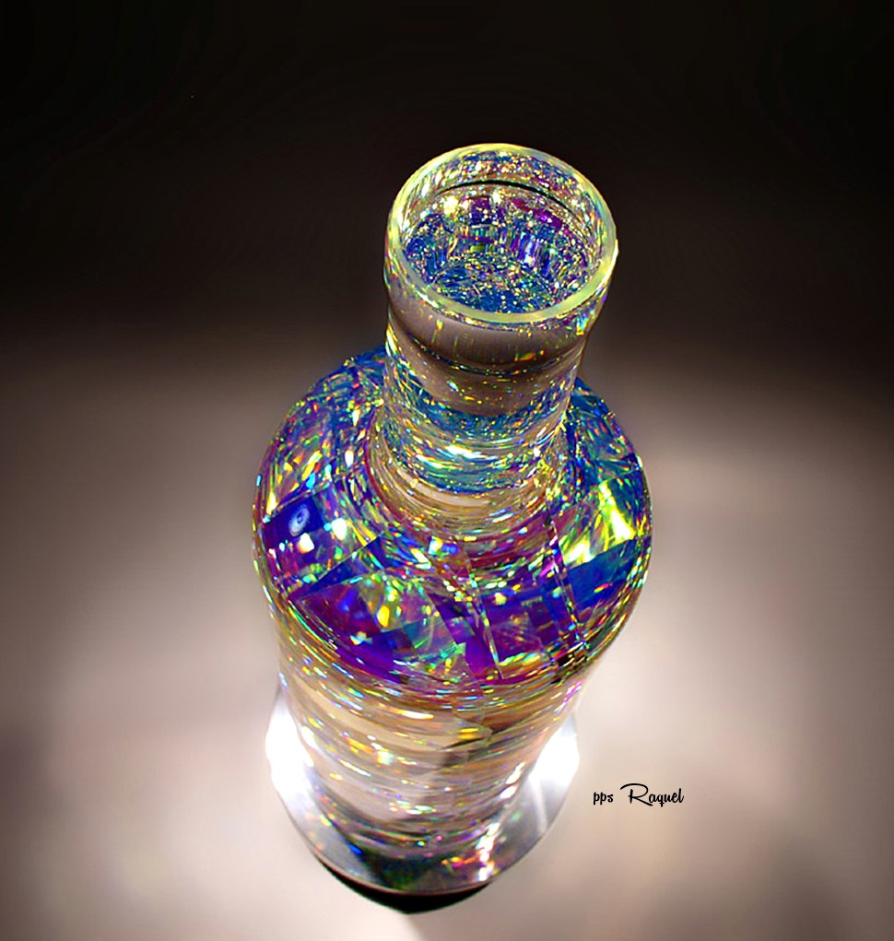


Slide 50









¿Te ha gustado?
Puedes ver más entrando
Aquí
Además puedes recibir powerpoints en tu correo electrónico suscribiéndote aquí:
Esta presentación powerpoint ha sido creada y compartida única y exclusivamente para mispps.com

